Slide 1
SQL Server 2017 でＡＩ機能を試す
～ ＤＢＡのＡＩことはじめ ～
太田 智行
ＮＥＣソリューションイノベータ株式会社 データーベースソフトウェアサービスグループ マネージャー

Slide 2
11/21(tue) Day 1 解説&デモ
解説（ＤＢＡのＡＩことはじめ）
ハンズオン準備
12/18(mon) Day 2 Hands-on
動作の理解
実践的サンプルの実行
デモ（ＳＱＬ１７のＡＩ対応でできること）
アーキテクチャの理解
https://goo.gl/TrEiS7
https://goo.gl/6NzN6o

Slide 3
SQL Server 2017 でＡＩ機能を試す
Day 2：Hands-on
～ ＤＢＡのＡＩことはじめ ～
太田 智行
ＮＥＣソリューションイノベータ株式会社 データーベースソフトウェアサービスグループ マネージャー

Slide 4
環境確認

Slide 5
前提条件：以下がすべてインストール済みであること
SQL Server 2017 for Windows
SQL Server Machine Learning Services with Python/R
SQL Server Management Studio ｜ SQL Operations Studio

Slide 6
サンプルコードダウンロード ハンズオン用データベース（sql17mlhandson）の作成 貸出マシン（セミナー中のみ貸出）
https://goo.gl/6NzN6o
Windows認証でsysadminとしてSQL Serverログイン可能なWindowsユーザから <～\setup\0_setup.bat> を実行。準備いただいた SQL Serverにハンズオン用のDB（sql17mlhandson）を作成します。
＃ | マシン名 | アドレス | ID/PWD
1 | sql17ml | 13.78.190.184 | ID ：handson PWD：Sql17mlhandson （先頭Sは大文字）
2 | sql17ml2 | 13.78.191.214
3 | sql17ml3 | 13.78.184.170
4 | sql17ml4 | 13.78.179.139
Notes:
13.78.190.184
13.78.191.214
13.78.184.170
13.78.179.139

Slide 7
Hands-on ① まずは動かしてみる

Slide 8
オペレーションモデル
APP
sp_execute
_external
_script の呼び出し
Server
①
②
Python/Rコード実行
SQL Server 2017
③
結果返却
T-SQL
Java
C/C++
C#/VB.NET
PHP
Node.js
Python
Ruby
Machine Learning Services
Python Runtime
EXEC sp_execute_external_script
@language = N'Python',
@script =N'#Python code#'
CREATE PROCEDURE ユーザ定義プロシージャ
AS
BEGIN
EXEC sp_execute_external_script
@language = N'Python',
@script =N'#Python code#'
END
もしくは
EXEC ユーザ定義プロシージャ

Slide 9
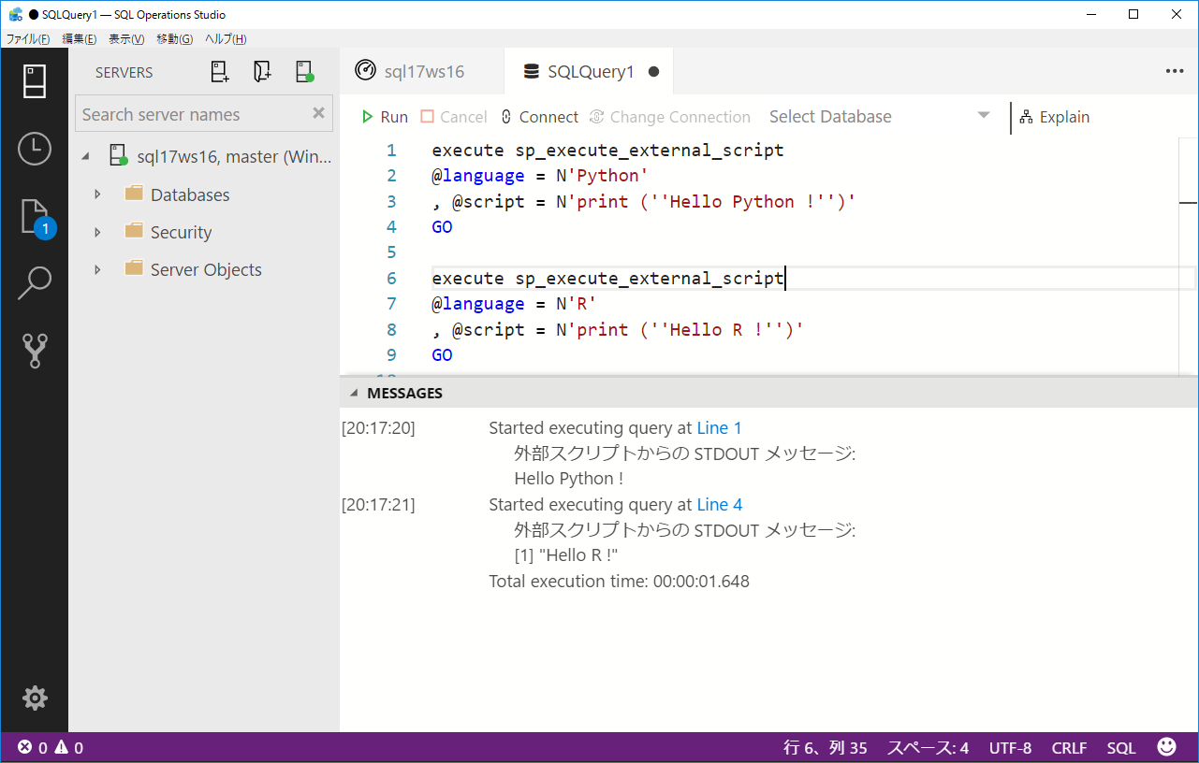
Hello !
hello.sql

Slide 10
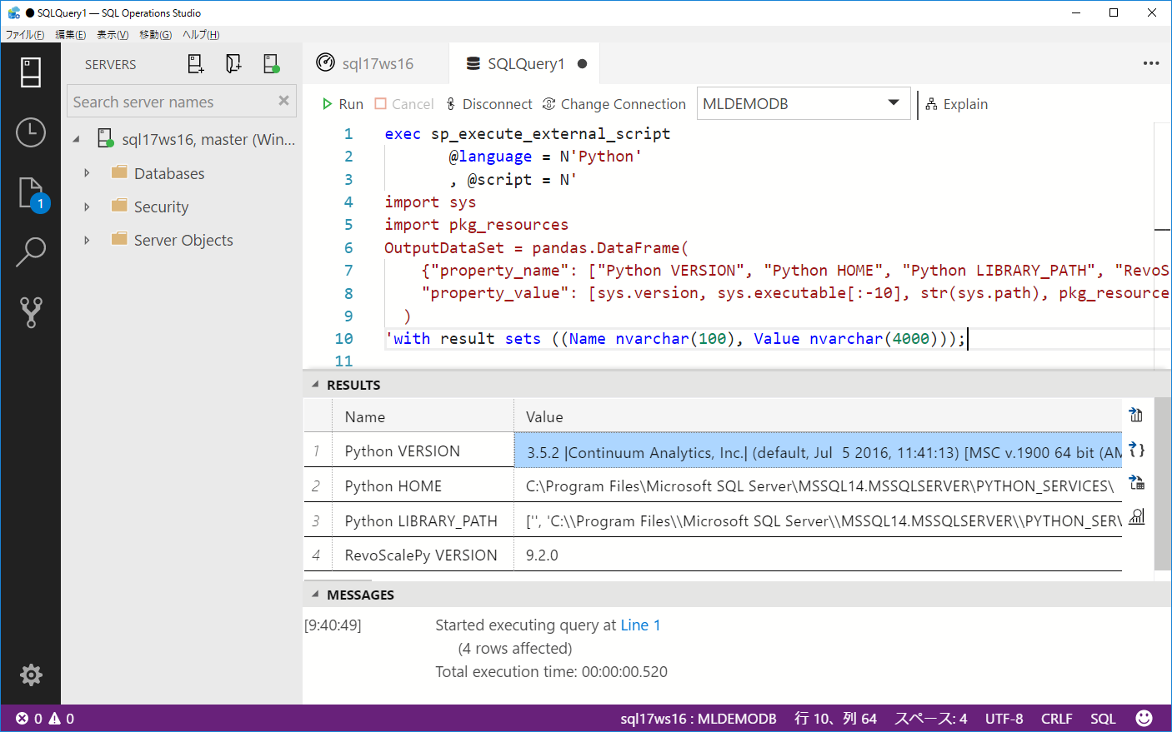
Python Version
version.sql

Slide 11
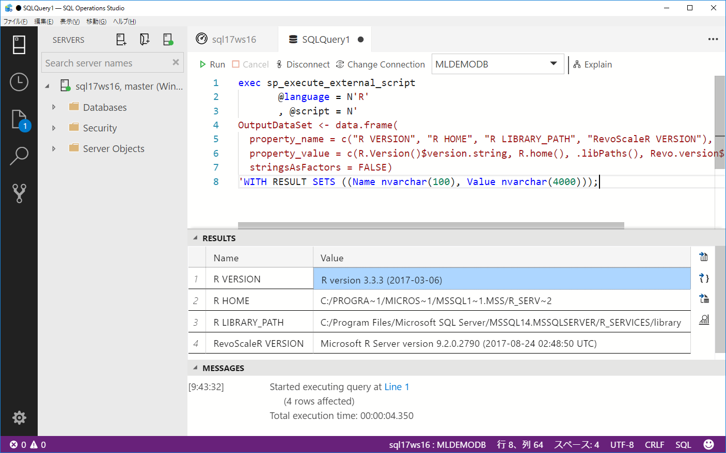
R Version
version.sql

Slide 12
補足：Python/R Version（SQL17CU1時点）
Python：version 3.5.2
Anaconda 4.3 がインストールされる
Continuum Analytics社が提供するPythonディストリビューション
Python HOME
C:\Program Files\Microsoft SQL Server\MSSQL14.MSSQLSERVER\PYTHON_SERVICES
R：version 3.3.3
Microrosft R がインストールされる
Revolution Analytics社（2015年Microsoft社が買収）が提供するRディストリビューション
R HOME
C:\Program Files\Microsoft SQL Server\MSSQL14.MSSQLSERVER\R_SERVICES

Slide 13
トラブルシュート
sp_execute_external_script の実行エラー
SQL Server サービスが起動していない
SQL Server Launchpadサービスが起動していない
動作パラメータ“external scripts enabled”を有効化していない
動作パラメータ有効化を確定するためのSQL Serverサービスの再起動を実施していない
必要な権限を持つユーザ（例：sysadmin）で実行していない

Slide 14
Hands-on ② sp_execute_external_scriptの入出力

Slide 15
sp_execute_external_script
CREATE PROCEDURE MyProc(@input varchar(10), @output int OUTPUT) AS
BEGIN
execute sp_execute_external_script
@language = N'Python',
@script = N'
print(''Hello '' + InputParam)
MyOutput = MyInput
OutputParam = len(MyOutput)
print(OutputParam)',
@input_data_1 = N'SELECT 1, 2, 3;',
@input_data_1_name = N'MyInput',
@output_data_1_name = N'MyOutput',
@params = N'@InputParam varchar(10), @OutputParam int OUTPUT',
@InputParam = @input, @OutputParam = @output OUTPUT
WITH RESULT SETS (( C1 int, C2 int, C3 int ));
END
利用するスクリプト言語 ‘Python’ もしくは ‘R’ を指定。

Slide 16
sp_execute_external_script
CREATE PROCEDURE MyProc(@input varchar(10), @output int OUTPUT) AS
BEGIN
execute sp_execute_external_script
@language = N'Python',
@script = N'
print(''Hello '' + InputParam)
MyOutput = MyInput
OutputParam = len(MyOutput)
print(OutputParam)',
@input_data_1 = N'SELECT 1, 2, 3;',
@input_data_1_name = N'MyInput',
@output_data_1_name = N'MyOutput',
@params = N'@InputParam varchar(10), @OutputParam int OUTPUT',
@InputParam = @input, @OutputParam = @output OUTPUT
WITH RESULT SETS (( C1 int, C2 int, C3 int ));
END
スクリプトを記述。
※．スクリプトファイルを指定することも可能。
R：source(script.R)
Python v2：execfile(script.py)
Python v3：exec(open('a_filename').read())

Slide 17
sp_execute_external_script
CREATE PROCEDURE MyProc(@input varchar(10), @output int OUTPUT) AS
BEGIN
execute sp_execute_external_script
@language = N'Python',
@script = N'
print(''Hello '' + InputParam)
MyOutput = MyInput
OutputParam = len(MyOutput)
print(OutputParam)',
@input_data_1 = N'SELECT 1, 2, 3;',
@input_data_1_name = N'MyInput',
@output_data_1_name = N'MyOutput',
@params = N'@InputParam varchar(10), @OutputParam int OUTPUT',
@InputParam = @input, @OutputParam = @output OUTPUT
WITH RESULT SETS (( C1 int, C2 int, C3 int ));
END
スクリプトに渡すデータセットの定義（任意） 。
※．現時点ではSELECTクエリで定義が必要。EXEC proc はNG。
※．RではDataFrame、PythonではPandas DataFrameとして渡される。
スクリプトに渡すデータセットの変数名（任意）。
※．既定値はInputDataSet

Slide 18
sp_execute_external_script
CREATE PROCEDURE MyProc(@input varchar(10), @output int OUTPUT) AS
BEGIN
execute sp_execute_external_script
@language = N'Python',
@script = N'
print(''Hello '' + InputParam)
MyOutput = MyInput
OutputParam = len(MyOutput)
print(OutputParam)',
@input_data_1 = N'SELECT 1, 2, 3;',
@input_data_1_name = N'MyInput',
@output_data_1_name = N'MyOutput',
@params = N'@InputParam int, @OutputParam int OUTPUT',
@InputParam = @input, @OutputParam = @output OUTPUT
WITH RESULT SETS (( C1 int, C2 int, C3 int ));
END
スクリプトから返されるデータセットの変数名の定義（任意）
※．既定値はOutputDataSet
データセットの列バインドの定義（任意）

Slide 19
sp_execute_external_script
CREATE PROCEDURE MyProc(@input varchar(10), @output int OUTPUT) AS
BEGIN
execute sp_execute_external_script
@language = N'Python',
@script = N'
print(''Hello '' + InputParam)
MyOutput = MyInput
OutputParam = len(MyOutput)
print(OutputParam)',
@input_data_1 = N'SELECT 1, 2, 3;',
@input_data_1_name = N'MyInput',
@output_data_1_name = N'MyOutput',
@params = N'@InputParam varchar(10), @OutputParam int OUTPUT',
@InputParam = @input, @OutputParam = @output OUTPUT
WITH RESULT SETS (( C1 int, C2 int, C3 int ));
END
スクリプトに渡すパラメータとスクリプトから返るパラメータの定義（任意） 。

Slide 20
sp_execute_external_script
DECLARE @NumOfRec int
EXEC MyProc @input='Python!', @output=@NumOfRec OUTPUT
SELECT @NumOfRec as NumOfRec
Go
myproc.sql

Slide 21
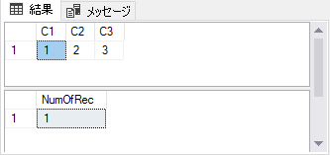
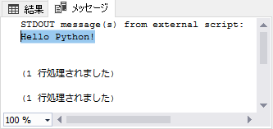
sp_execute_external_script
DECLARE @NumOfRec int
EXEC MyProc @input='Python!', @output=@NumOfRec OUTPUT
SELECT @NumOfRec as NumOfRec
Go

Slide 22
アーキテクチャ概要

Slide 23
APP
Server
Machine Learning Services
Python/R Process
BxlServer Process
Database Engine
Services
Launchpad
Services
Python.exe
/RTerm.exe
BxlServer.exe
①
Python35.dll
/R.dll
Sqlsrvr.exe
Launchpad.exe
③
④
Named Pipe
sp_execute
_external
_script
②
PyLink.dll
/RxLink.dll
Named Pipe
Pythonlauncher.dll
/Rlauncher.dll
結果返却
conhost.exe
⑥
⑤
SqlSatellite.dll
TCP/IP

Slide 24
APP
Server
インスタンスごとに
起動する常駐プロセス
インスタンスごとに
起動する常駐プロセス
Database Engine
Services
Launchpad
Services
Sqlsrvr.exe
Launchpad.exe
sp_execute
_external
_script
Pythonlauncher.dll
/Rlauncher.dll

Slide 25
APP
Server
①
・SQL ServerはLaunchpadサービスにクエリを送信する
・InputDataSetクエリが指定されている場合はそれを実行する
Database Engine
Services
Launchpad
Services
①
Sqlsrvr.exe
Launchpad.exe
Named Pipe
sp_execute
_external
_script
②
・Launchpadは@language（e.g. Python）で示された言語用のLauncher（e.g. Pythonlauncher）を選択する。
※ セキュリティのため、選択できるコンポーネントはMicrosoftによる発行もしくは認定されたものに限定されている。
②
Pythonlauncher.dll
/Rlauncher.dll

Slide 26
③
・Launcherはプールからワーカーアカウントを取得し、そのワーカのセキュリティコンテキストで言語ランタイム（e.g. Python.exe）を起動する。
※ ワーカアカウントは既定で20個あり、これらのアカウントはすべてローカルWindowsグループ「SQLRUserGroup」に所属する。
※ Pythonスクリプトが並列プロセスを使用する場合、それらは同じ単一のワーカーのコンテキストで起動される。
※ 言語ランタイムはコンソールアプリであるため伴ってconhost.exeも起動される。
Machine Learning Services
APP
Server
Python/R Process
Database Engine
Services
Launchpad
Services
Python.exe
/RTerm.exe
Python35.dll
/R.dll
Sqlsrvr.exe
Launchpad.exe
③
Named Pipe
sp_execute
_external
_script
PyLink.dll
/RxLink.dll
Pythonlauncher.dll
/Rlauncher.dll
conhost.exe

Slide 27
④
・言語ランタイムはBxlServerを起動する。
・BxlServerは言語ランタイムと連携してデータの交換や作業結果の格納を管理する。
Machine Learning Services
APP
Server
Python/R Process
BxlServer Process
Database Engine
Services
Launchpad
Services
Python.exe
/RTerm.exe
BxlServer.exe
Python35.dll
/R.dll
Sqlsrvr.exe
Launchpad.exe
④
Named Pipe
sp_execute
_external
_script
PyLink.dll
/RxLink.dll
Named Pipe
Pythonlauncher.dll
/Rlauncher.dll
conhost.exe
SqlSatellite.dll

Slide 28
⑤ BxlServerはSQL Satellite（拡張性API）を使用し以下のタスクを実行する。
・入力データのRead、入力引数のGet
・出力データのWrite、出力引数をSet
・エラー処理
・STDOUTとSTDERRをクライアントに書き戻す
Machine Learning Services
APP
Server
Python/R Process
BxlServer Process
Database Engine
Services
Launchpad
Services
Python.exe
/RTerm.exe
BxlServer.exe
Python35.dll
/R.dll
Sqlsrvr.exe
Launchpad.exe
Named Pipe
sp_execute
_external
_script
PyLink.dll
/RxLink.dll
Named Pipe
Pythonlauncher.dll
/Rlauncher.dll
conhost.exe
⑤
SqlSatellite.dll
TCP/IP

Slide 29
APP
Server
Machine Learning Services
⑥ SQL Serverは結果を取得し、関連するタスクとプロセス（言語ランタイム、BxlServer）を終了
Python/R Process
BxlServer Process
Database Engine
Services
Launchpad
Services
Python.exe
/RTerm.exe
BxlServer.exe
Python35.dll
/R.dll
Sqlsrvr.exe
Launchpad.exe
Named Pipe
sp_execute
_external
_script
PyLink.dll
/RxLink.dll
Named Pipe
Pythonlauncher.dll
/Rlauncher.dll
⑥
conhost.exe
SqlSatellite.dll
TCP/IP

Slide 30
APP
Server
Database Engine
Services
Launchpad
Services
Sqlsrvr.exe
Launchpad.exe
Pythonlauncher.dll
/Rlauncher.dll
結果返却

Slide 31
APP
Server
Machine Learning Services
Python/R Process
BxlServer Process
Database Engine
Services
Launchpad
Services
Python.exe
/RTerm.exe
BxlServer.exe
①
Python35.dll
/R.dll
Sqlsrvr.exe
Launchpad.exe
③
④
Named Pipe
sp_execute
_external
_script
②
PyLink.dll
/RxLink.dll
Named Pipe
Pythonlauncher.dll
/Rlauncher.dll
結果返却
conhost.exe
⑥
⑤
SqlSatellite.dll
TCP/IP

Slide 32
Hands-on ③ In-Database Analyticsの意義

Slide 33


SQL Server 2017 の コンセプト のひとつ
『 データがあるところにインテリジェンスを』
アプリケーション
＋
インテリジェンス
アプリケーション
インテリジェンス
＋
データベース
データベース

Slide 34
生産性
データのエクスポート、インポートが不要。
データの前処理、後処理にSQLが使える。pandasやnumpyでゴリゴリとスクリプトを書く必要はない。
機密性
データが外に出ない。DB内で各種セキュリティ機能（アクセス制御、暗号化、監査など）で利用可能。
学習モデルの利用（≒外部スクリプトの呼び出し）も容易に権限制御可能。
性能性
データがプロセッサに隣接するため低レイテンシー。
DBが持つ各種性能機能（カラムストア、インメモリ、データ圧縮、並列処理）が利用可能。
可用性
AlwaysOn AG によってAI実行基盤のクラスタ構成が容易。
親和性
上記をDBAのスキルで実装可能≒信頼性、保守性、連携性、拡張性が高い。
Python/Rをそのままデプロイでき、アプリへの組込みもSQL文を実行するだけ。

Slide 35
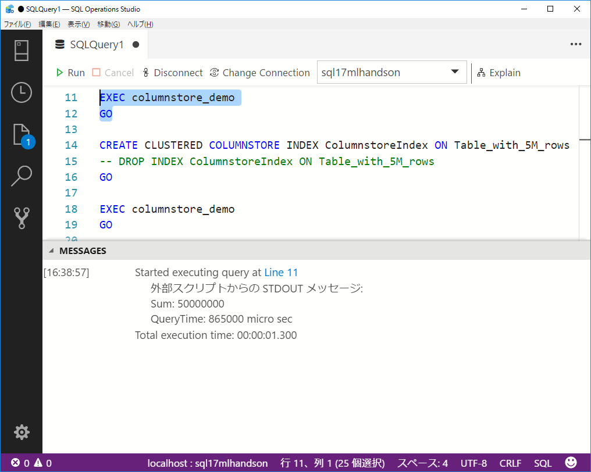
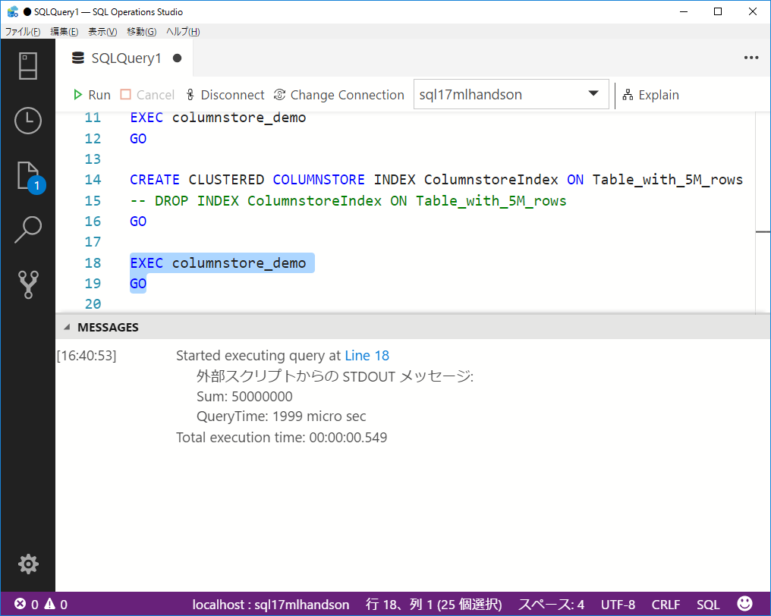
性能：カラムストアインデックスによるETL高速化
CREATE CLUSTERED COLUMNSTORE INDEX
ColumnstoreIndex ON Table_with_5M_rows
865000 µs
1999 µs
etl.sql（<マシン名>を環境に合わせて要編集）

Slide 36
機密：外部スクリプトロジックのアクセス制御
プロシージャ実行はオブジェクト所有者 または EXEC権限が必要
GRANT EXEC ON grant_exec_proc_demo TO <user>
Python/Rを含むプロシージャ実行は外部スクリプトのEXEC権限が必要
GRANT EXEC ANY EXTERNAL SCRIPT TO <user>
プロシージャ定義の参照はオブジェクトの所有者、または ALTER, CONTROL、TAKE OWNERSHIP、VIEW DEFINITION のいずれかの権限を許可されたユーザのみ
GRANT VIEW DEFINITION TO <user>
プロシージャ定義は難読化が可能
CREATE PROCEDURE <proc_name> WITH ENCRYPTION
accesscontrol.sql、encrypt.sql

Slide 37
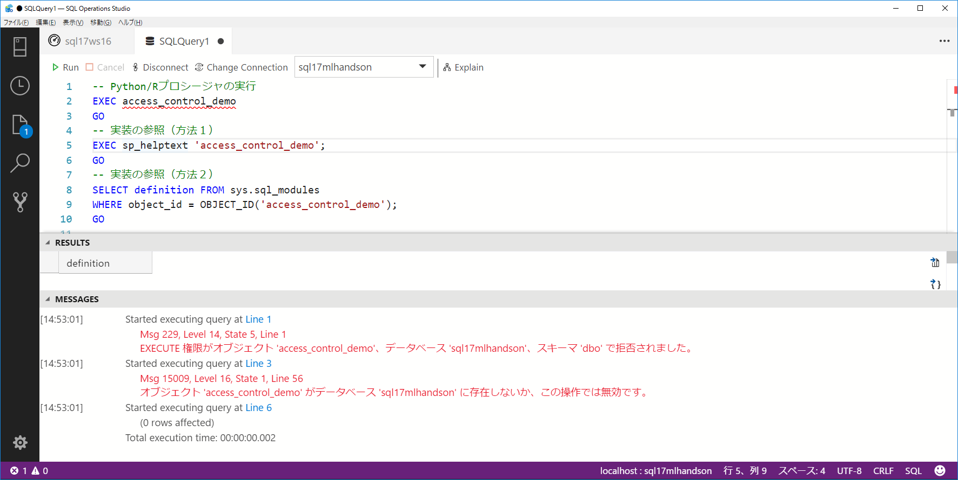
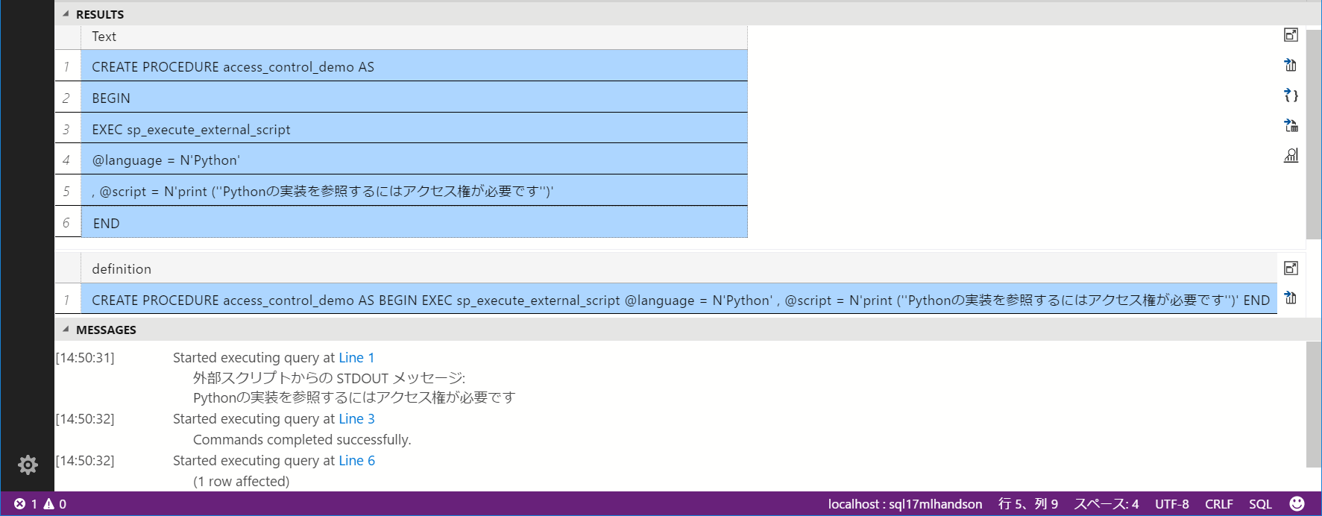
機密：外部スクリプトロジックのアクセス制御
-- プロシージャ実行権付与
GRANT EXECUTE ON access_control_demo TO [public_user]
-- 外部スクリプト（Python/R）実行権付与
GRANT EXECUTE ANY EXTERNAL SCRIPT TO [public_user]
-- 定義参照権付与
GRANT VIEW DEFINITION TO [public_user]

Slide 38
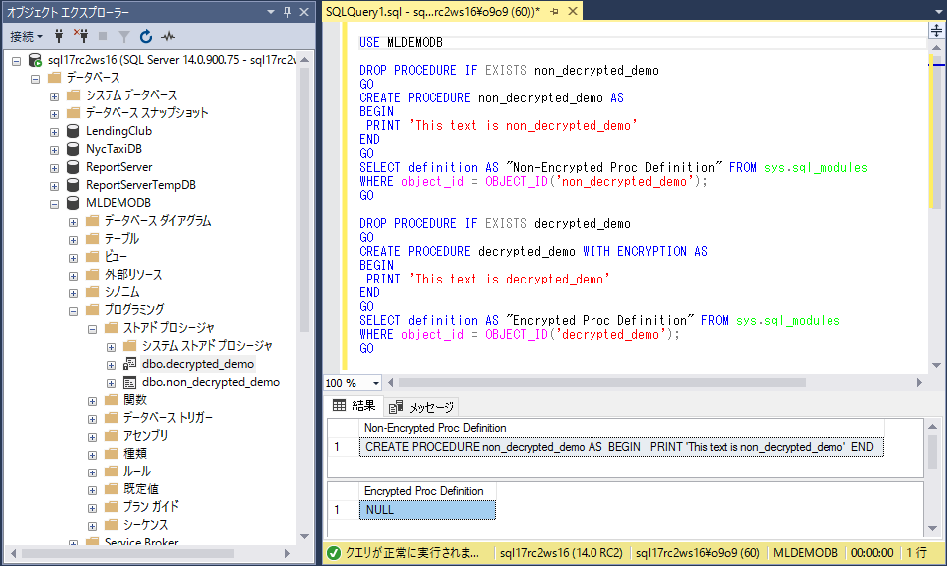
機密：外部スクリプトロジックのアクセス制御
ENCRYPTION なし
ENCRYPTION あり
ENCRYPTION なし
ENCRYPTION あり

Slide 39
Hands-on ④ パッケージの管理

Slide 40
APP
SQL Server サーバー
Database Services
プロシージャＡ
プロシージャＢ
プロシージャＣ
Python/R記述
Train処理
Python/R記述
Predict処理
Python/R記述
その他処理
Machine Learning Services
Python/R ランタイム
TensorFlow
Chainer
CNTK
RAPID機械学習
その他FW
GPU

Slide 41
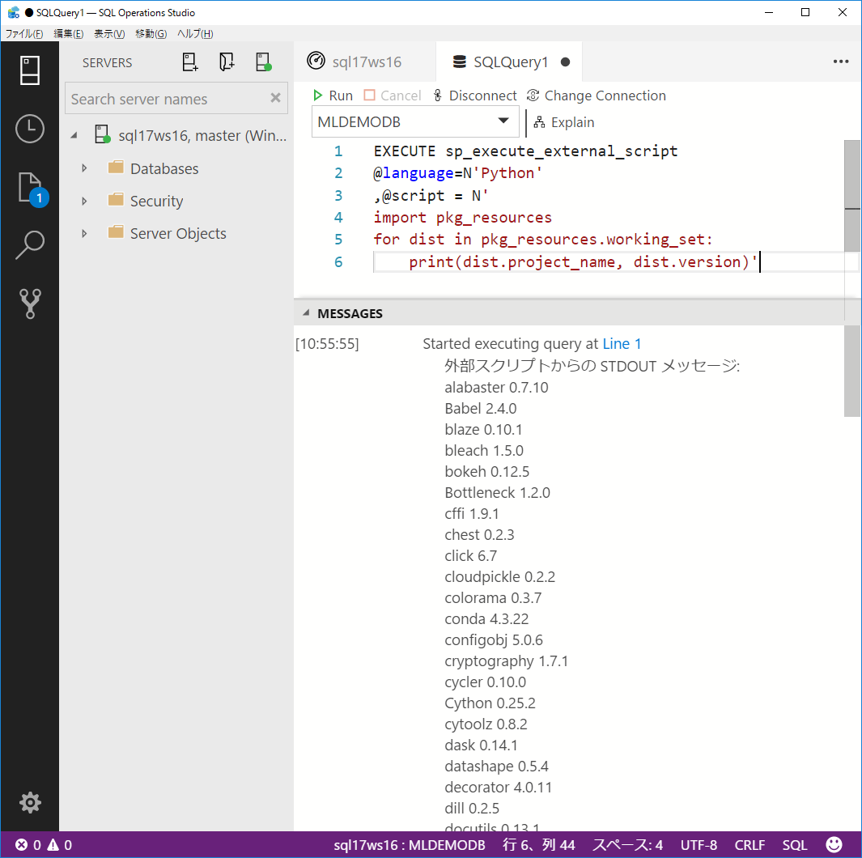
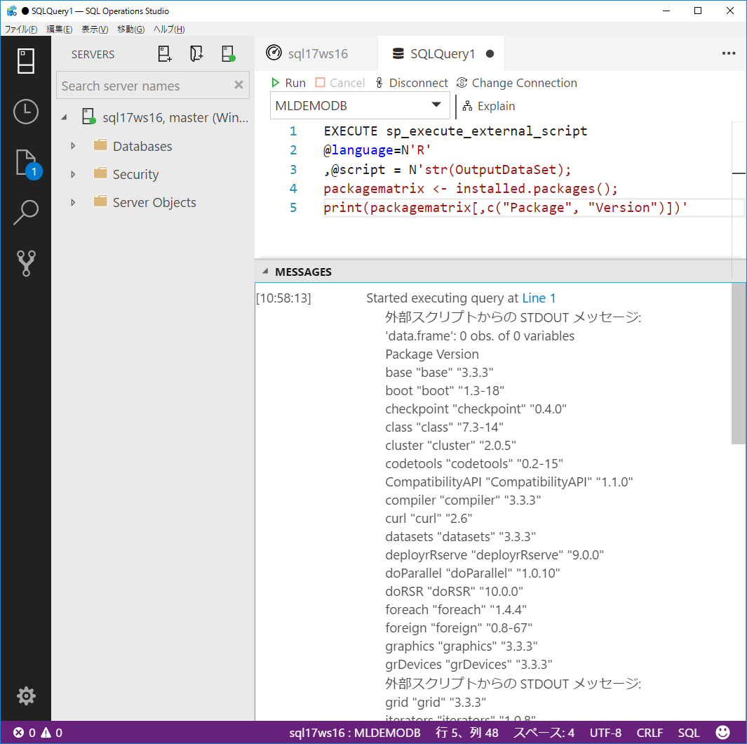
パッケージの確認
packages.sql

Slide 42
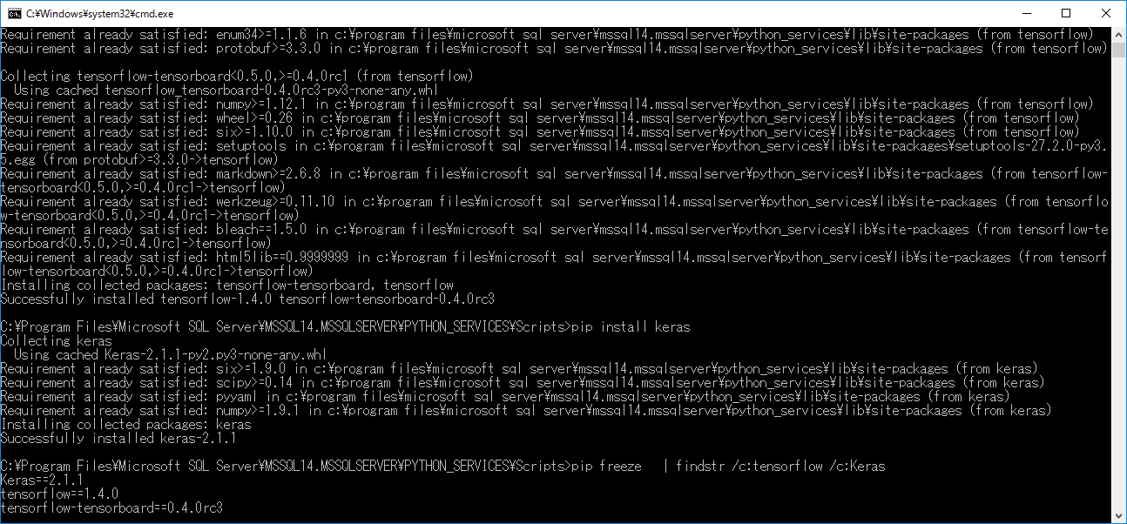
パッケージのインストール
pip_install.bat（SQL Serverインストールパスは環境に合わせて要編集）

Slide 43
Hands-on ⑤ Deep Learning の実践

Slide 44

身体特徴から性別を予測する （Day1で解説したシナリオの実践）
90個すべての身体特徴を使って 日本人の性別判定できるかざっと試してみよう。
これでダメだったら，身体特徴から性別を当てるのは 難しいとあきらめがつきそうだ。
X
f(X)
Y
90個すべての身体特徴
ディープラーニング
性別

Slide 45
処理フロー
モデルから導かれた
性別情報の予測値
proc_train
（プロシージャ）
models
（テーブル）
proc_predict
（プロシージャ）
work
（テーブル）
完全な情報を持つ
データセット
性別情報が欠損した
データセット
Human
Characteristics
（テーブル）
deeplearning.sql

Slide 46
サンプル

Slide 47
サンプルコード１
https://goo.gl/QDnxp1
シナリオ
あるスキーレンタル事業者のレンタルデータ（月日、曜日、祝日、天気、降雪量など）をもとに将来のレンタル数の予測を行います。
ポイント
シンプルなサンプルです。
まずはPythonの開発環境でモデルトレーニング（scikit-learn×線形回帰アルゴリズム）とスコアリングを実装し、これとまったく同じ処理を SQL Server にデプロイする方法を学びIn Database Analyticsを実践します。

Slide 48
サンプルコード２
https://goo.gl/Lq8GVt
シナリオ
ニューヨークのタクシー事業者の乗車データ（時刻、距離、ピックアップ場所など）をもとに特定の乗車においてチップが得られるかどうかを予測を行います。
ポイント
In Database Analytics の開発ライフサイクルを体感するようにチュートリアルが構成されています。
同じシナリオのサンプルコードをPython、Rの両言語で用意しています。
scikit-learnとRevoScaleそれぞれでロジスティック回帰モデルをトレーニングします。
特徴抽出
トレーニング
探索と可視化
ETL
テスト
モデルのデプロイ
モデルのオペレーション

Slide 49
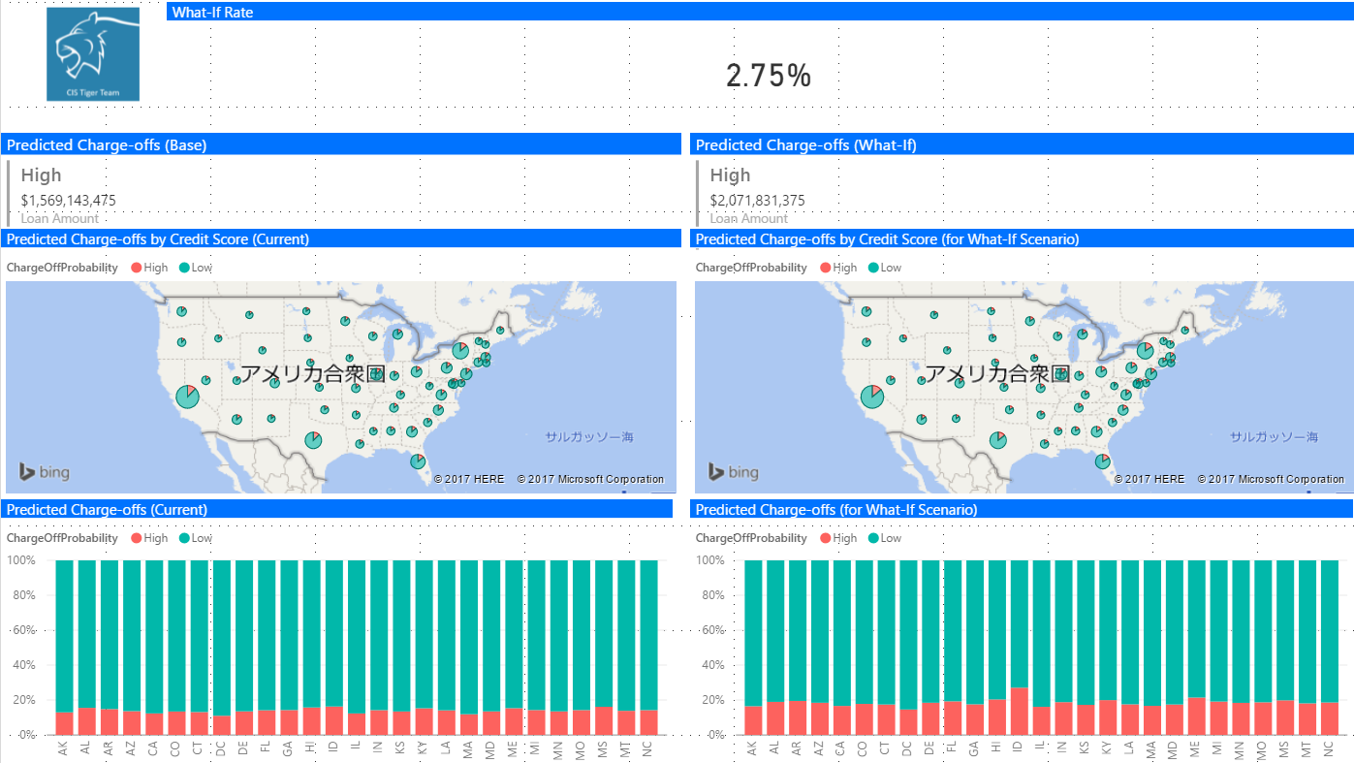
サンプルコード３
https://goo.gl/zb8Rwb
シナリオ
ローンデータをモデル化し、貸付金利を上昇させた場合の貸倒償却度合の変化についてWhat-If分析を行います。
ポイント
In Database Analyticsの真価を体感できるようにチュートリアルが構成されています。
PowerBIによる可視化を含んだサンプルです。
RevoScaleRでディシジョンフォレストモデルをトレーニングします。
R
Predict
（parallel）
Import
Train
Visualize
￥
loan Data
Column Store
In-memory Table
Power BI

Slide 50
サンプル１ https://goo.gl/QDnxp1 サンプル２ https://goo.gl/Lq8GVt サンプル３ https://goo.gl/zb8Rwb
SQL Server Machine Learning Services

Slide 51
Ａｐｐｅｎｄｉｘ

Slide 52
In Database Analytics 設定
ログインユーザへの外部スクリプト実行権限の付与 GRANT EXECUTE ANY EXTERNAL SCRIPT TO [ユーザ名]
外部スクリプトワーカの実行ユーザへのログイン許可 CREATE LOGIN [マシン名\SQLRUserGroup] FROM WINDOWS
外部スクリプトワーカプールサイズの変更（既定値は20） Configuration Manager->Launchpadサービス->詳細設定->外部ユーザの数を変更
Launchpad Servicesのサービスアカウントの権限設定 SeIncreaseQuotaPrivilege、SeChangeNotifyPrivilege、SeAssignPrimaryTokenPrivilege、SeServiceLogonRight が必要

Slide 53
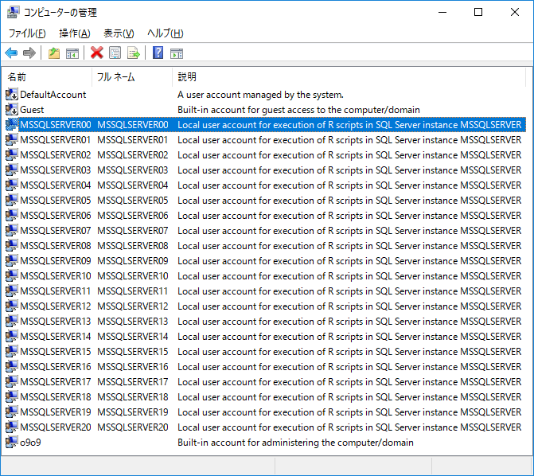
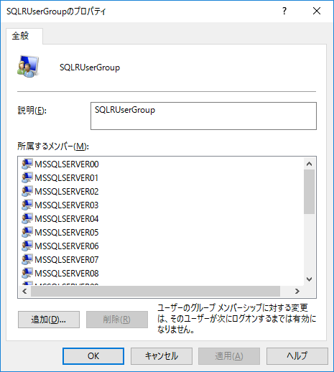
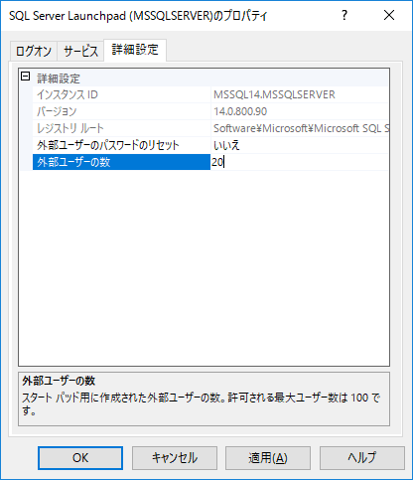
詳細：In Database Analytics 設定
外部スクリプトワーカ
ログイン許可
Launcherサービスによって起動される外部スクリプトを処理するプロセスはSQLRUserGroupメンバアカウントのセキュリティコンテキストで動作する。
このグループとメンバはML Servicesのインストールの過程でインスタンスごとに作成される。
既定ではこのメンバに対しSQL Serverへのログインは許可されていないため、外部スクリプト内でWindows認証によってログインしたい場合はログイン許可が必要。
プールサイズ変更
Launcherサービスによって起動される外部スクリプトプロセスの同時実行上限はプールサイズで決定される。既定値２０。

Slide 54
詳細：In Database Analytics 設定
CREATE PROCEDURE [dbo].[remote_query_proc]
AS
BEGIN
execute sp_execute_external_script
@language = N'Python'
, @script = N'
import pyodbc
conn = pyodbc.connect(''DRIVER={ODBC Driver 13 for SQL Server};SERVER=.;Trusted_Connection=yes;'')
cursor = conn.cursor()
with cursor.execute("SELECT @@VERSION"):
row = cursor.fetchone()
while row:
print (row[0])
row = cursor.fetchone()
'
SELECT @@VERSION
END
スクリプトはSQLRUserGroupメンバアカウントのセキュリティコンテキストで動作するため、スクリプト内でSQL ServerへWindows認証で接続する場合はSQLRUserGroupメンバアカウントにSQL Serverへの権限が必要。
スクリプトの外側は従来通り、ログインしているユーザのコンテキストで処理される。

Slide 55
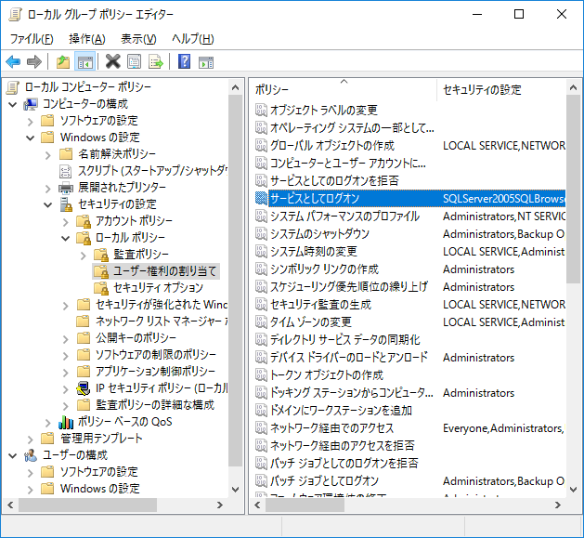
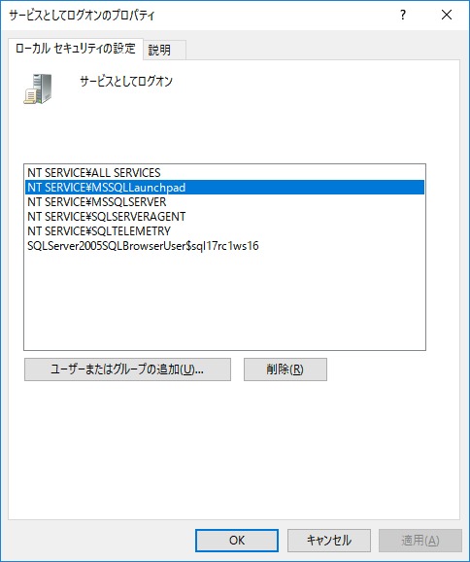
詳細：In Database Analytics 設定
Launchpad Servicesのサービスアカウントの権限設定
サービスアカウントを既定（NT Service\MSSQLLaunchpad）から変更する場合は、そのアカウントに対して以下の権限設定が必要
プロセスのメモリ クォータの増加（ SeIncreaseQuotaPrivilege ）
走査チェックのバイパス（ SeChangeNotifyPrivilege ）
プロセス レベル トークンの置き換え（ SeAssignPrimaryTokenPrivilege ）
サービスとしてログオン（ SeServiceLogonRight ）
ファイル名を指定して実行
->gpedit.msc
->コンピューターの構成
->Windows の設定
->セキュリティの設定
->ローカル ポリシー
->ユーザー権利の割り当て

Slide 56
In Database Analytics 運用
リソースガバナによる外部スクリプト実行のリソース制御 CREATE EXTERNAL RESOURCE POOL
ML Servicesのモニタリング＆トラブルシューティング＆チューニング DMV、Perfmon、XEvents、ExtensibilityLog、カスタムレポート、言語側のProfiler
Python/Rパッケージの管理 インストール/アンインストール、ロールによる権限管理、スコープ設定、同期（≒パッケージ移行）
Machine Learning Services のアップデート SQL Server の パッチ（SP、CU）によってアップデート

Slide 57
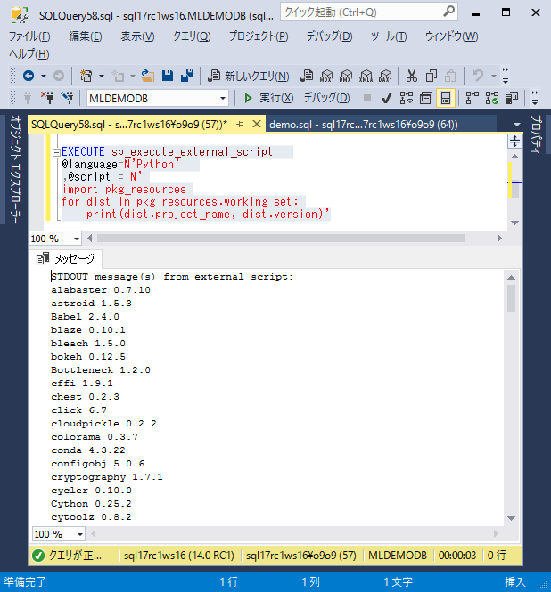
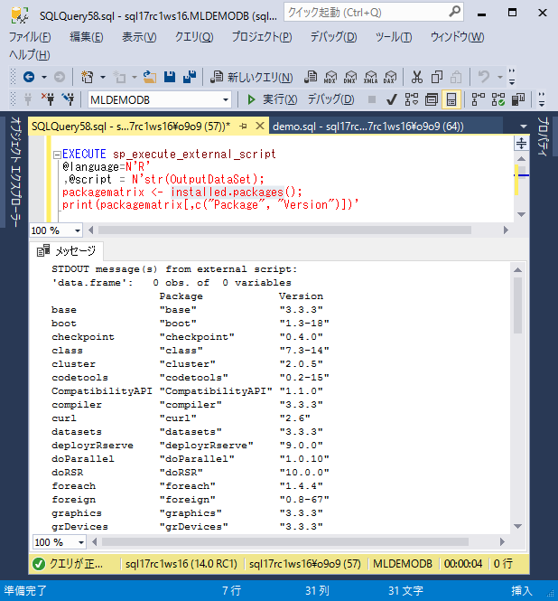
補足：Python/Rインストール済みパッケージの確認

